Slide 1

Optymalna Warszawa
The Bills
DOMINIK KILIAN
PATRYK BASIAK
BARTOSZ NOSKOWICZ

Slide 2

Problem
WARSZAWA JEST ZIEJ ZAKORKOWANYCH MIAST W EUROPIE
Według serwisu tomtom.com Warszawa jest 32 najbardziej zakorkowanym miastem w Europie
1

Slide 3

Nasze rozwiązanie
System agregacji i wizualizacji danych miejskich
Nasz system pozwoli przewidzieć wpływ zmian w układzie komunikacji miejskiej. Pozwoli robić wizualizacje i pomiary
2

Slide 4
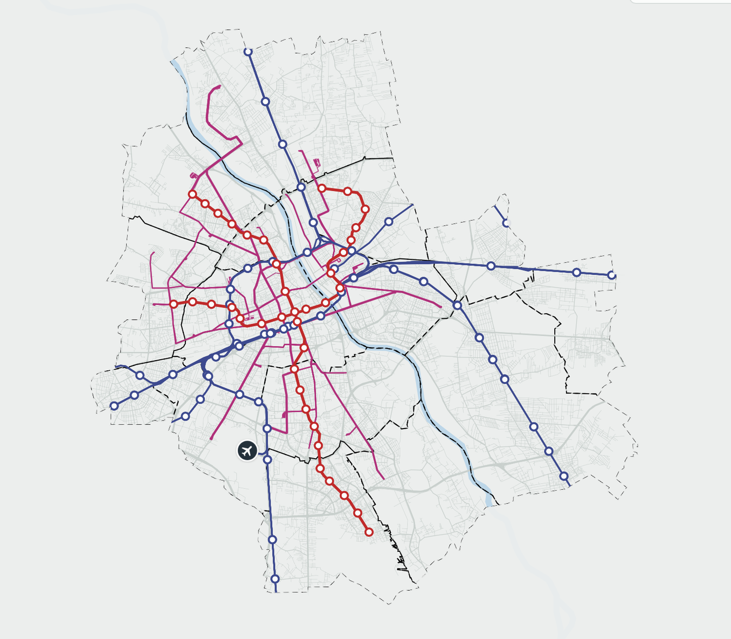
Mapa
3

Slide 5
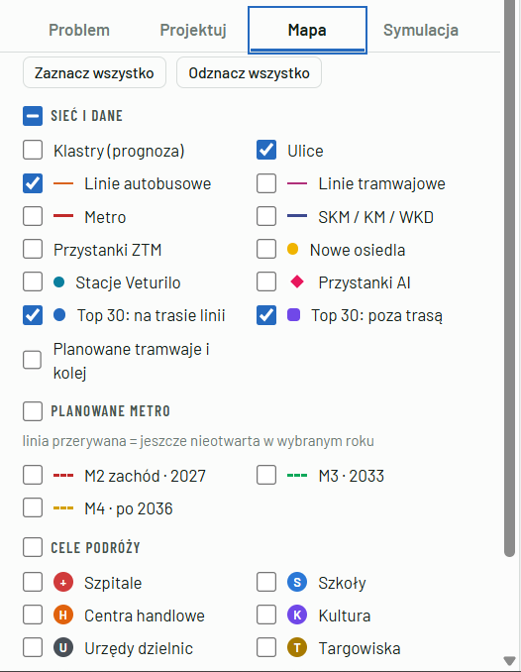
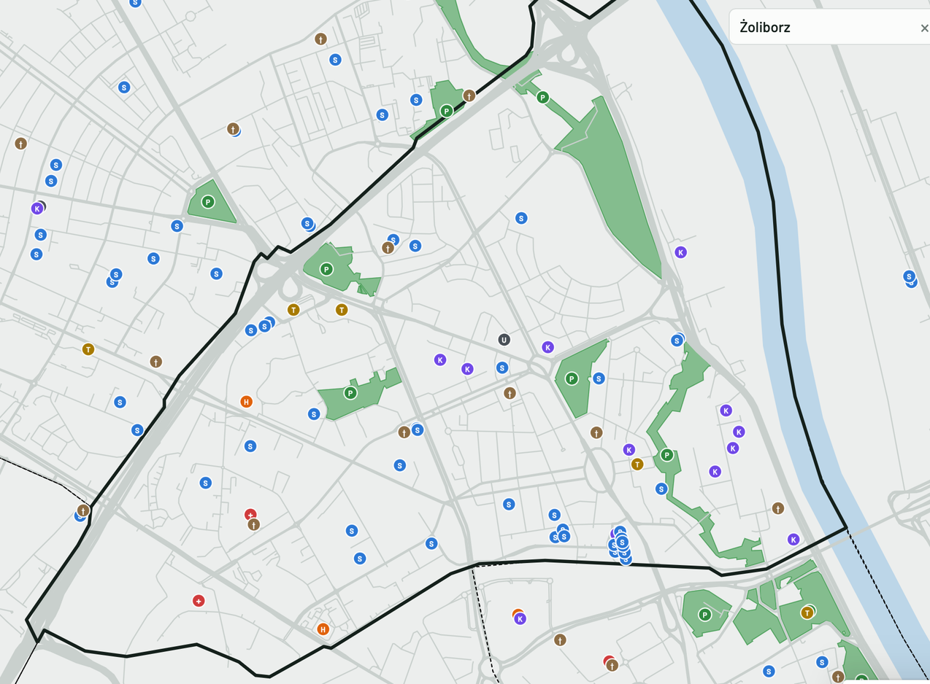
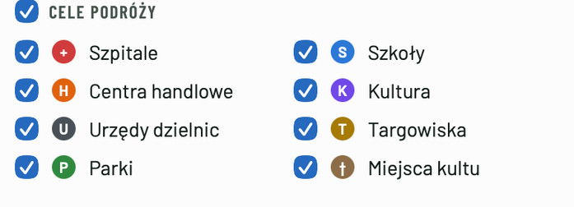
Mapa - wiecej niż tylko ulice
4

Slide 6
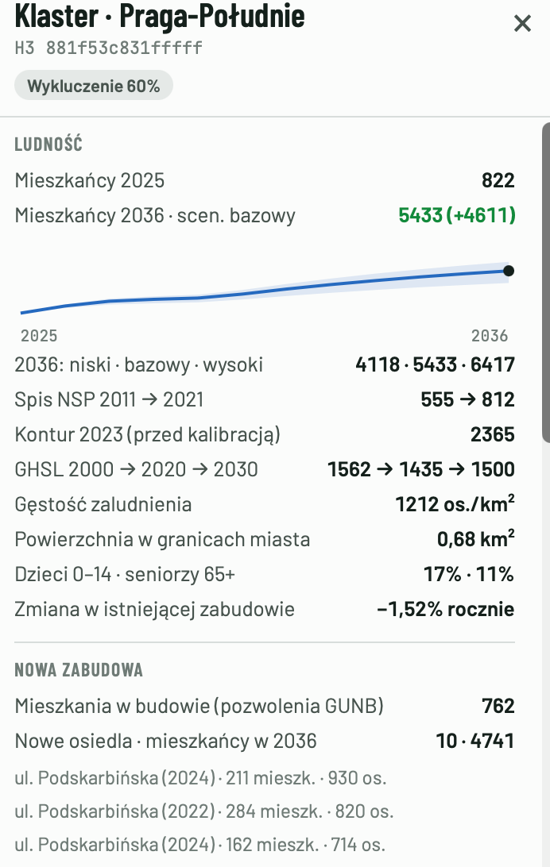
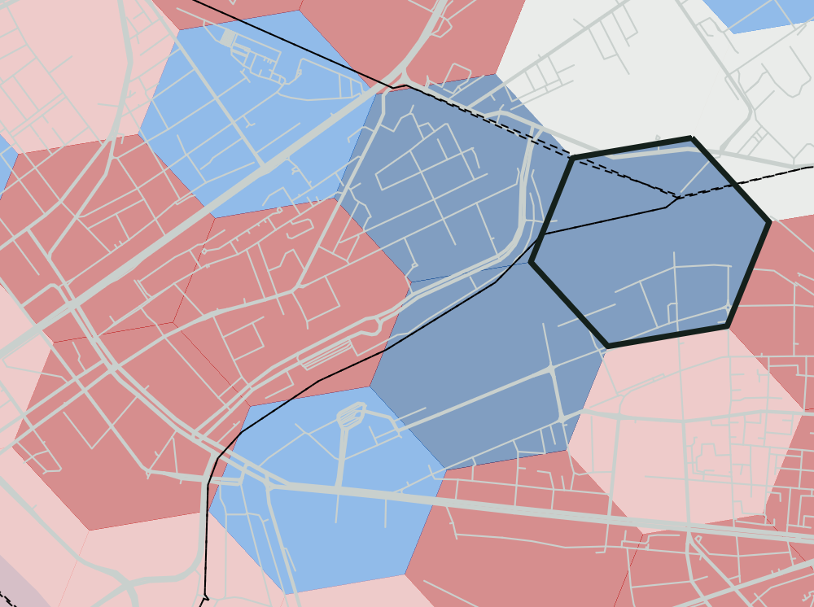
Warszawa jako zbiór heksagonów
Treść
5
warszawa została podzielona na 848 heksagonów o wielkości o powierzchni ok. 0,68 km^2

Slide 7
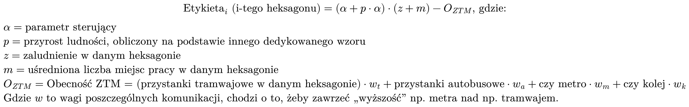
Algorytm wyszukiwania wskaźnika
wykluczenia danego heksagonu
UżyliŚmy sieci neuronowej MLP (Multi-Layer-Perceptron) do przewidywania stworzonej przez nas etykiety “Target”, która została wyliczona ze wzoru:
Sama sieć poza wyżej wymienionymi została wytrenowana na wszystkich danych które udało nam sie znaleźć o danym heksagonie, m.in. położeniu geograficznym, średniej liczbie kursów ZTM w danym heksagonie, danych o infrastrukturze, średniej odległości do centrum, udziale seniorów itd.
6

Slide 8
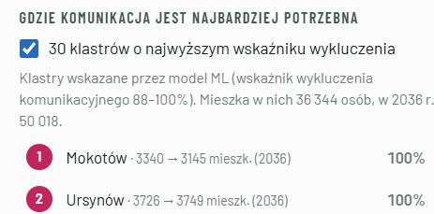
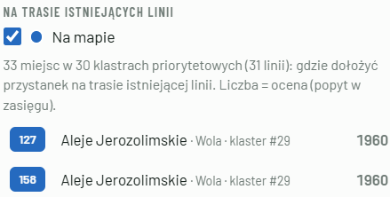
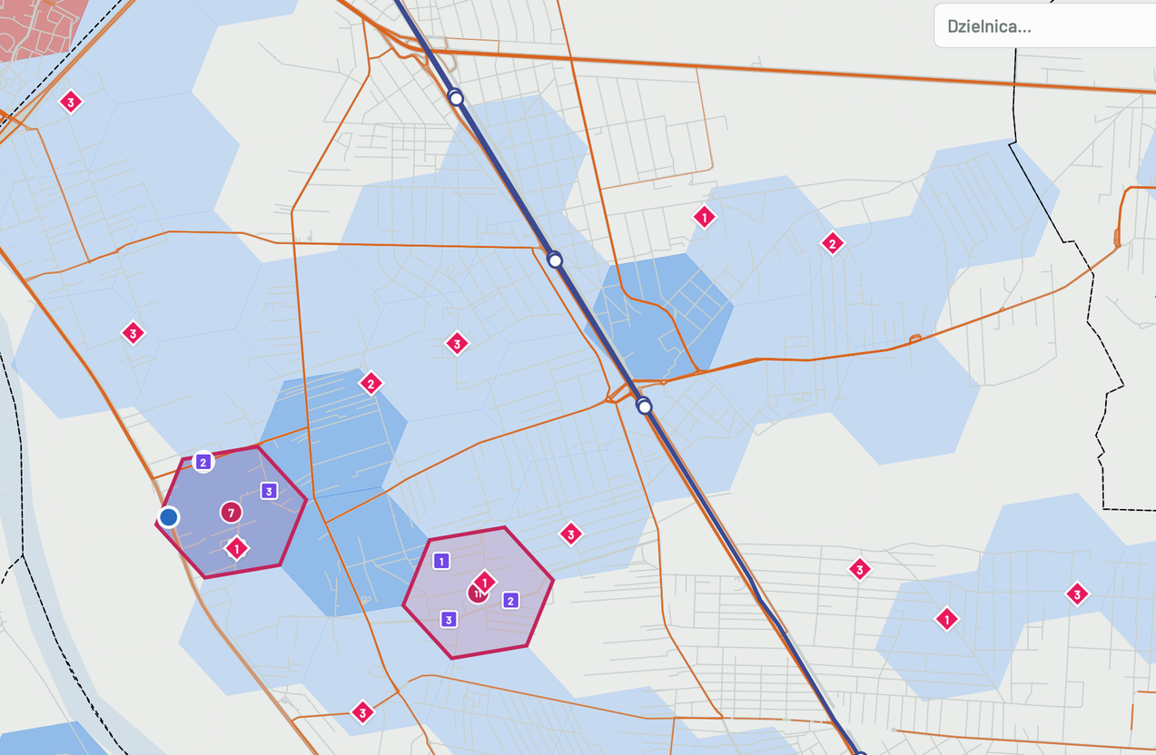
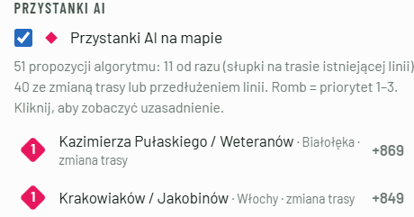
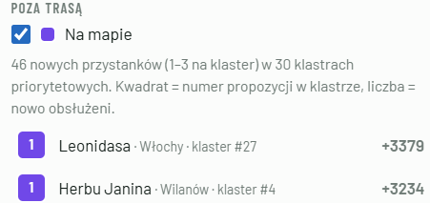
7

Slide 9
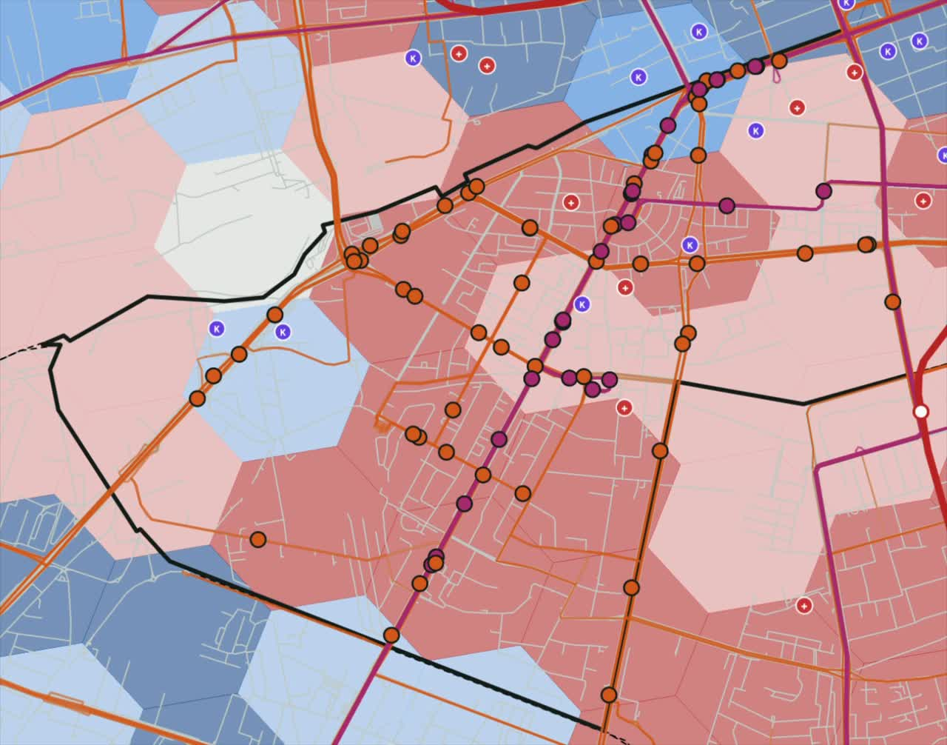
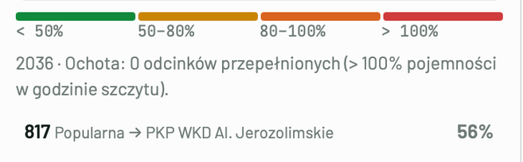
Symulator
Parametry symulacji:
  dane z rozkładu jazdy
  liczba pasażerów jest na podstawie osób w danym klastrze i udziału komunikacji miejskiej
8

Slide 10
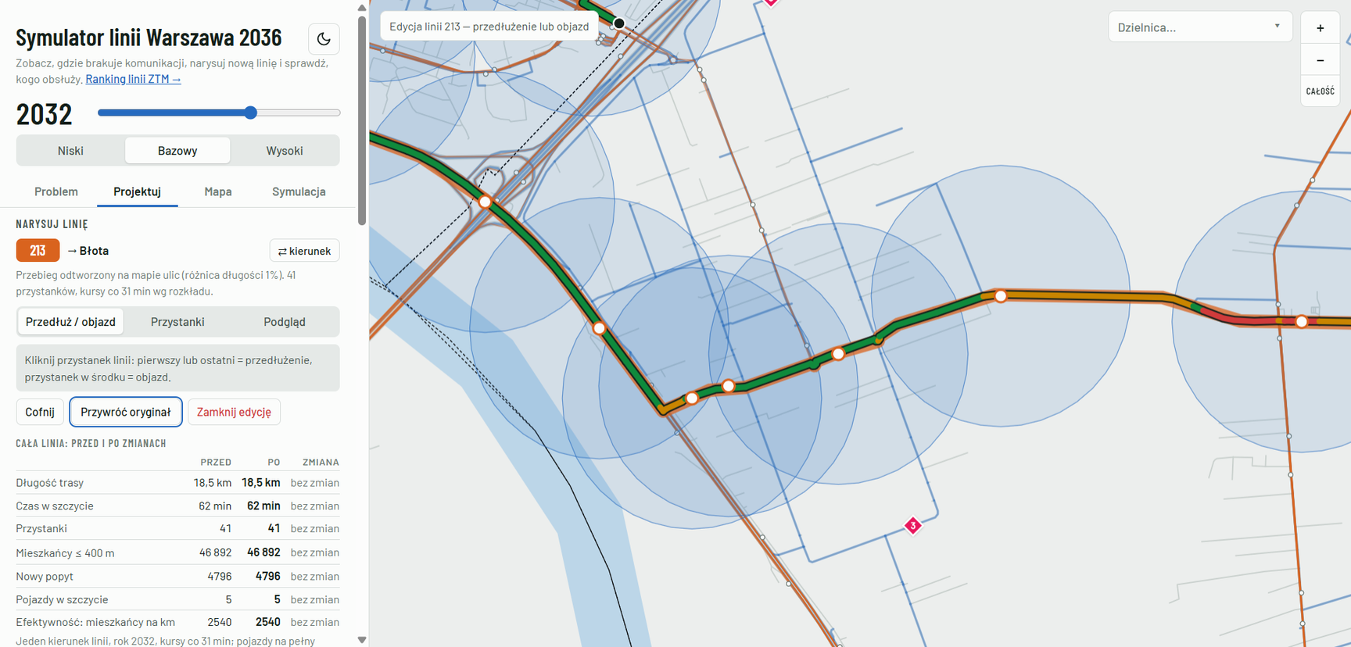
Edytor Tras - rysowanie
9

Slide 11
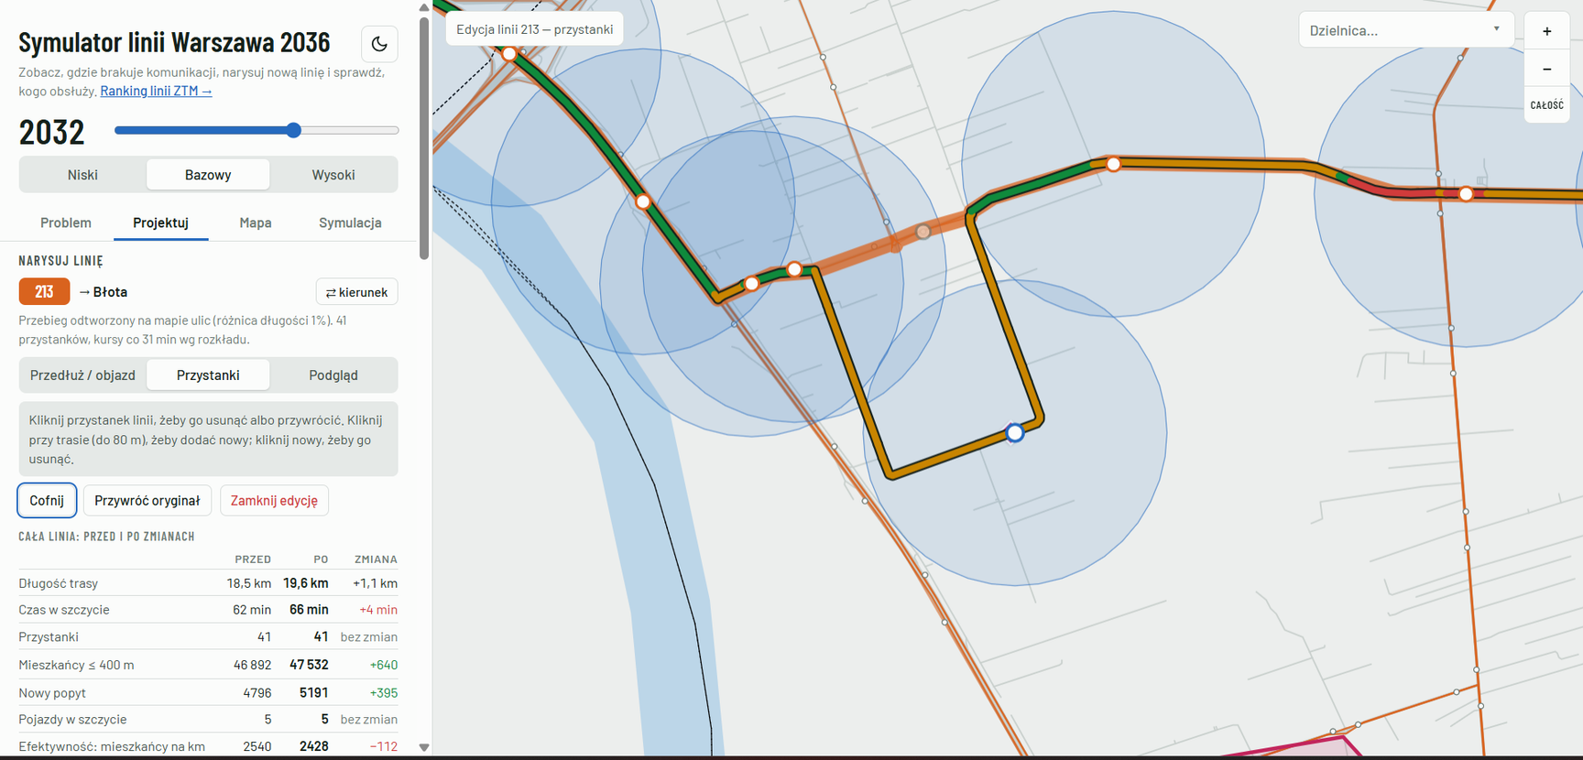
Edytor Tras - edycja
10

Slide 12
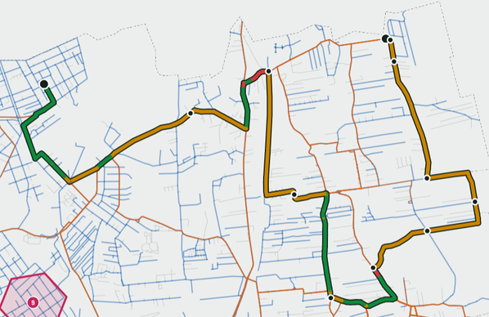
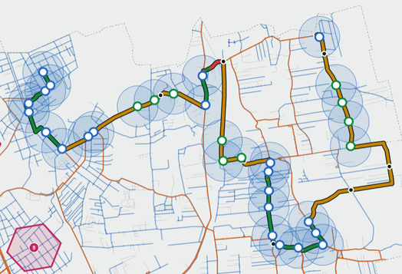
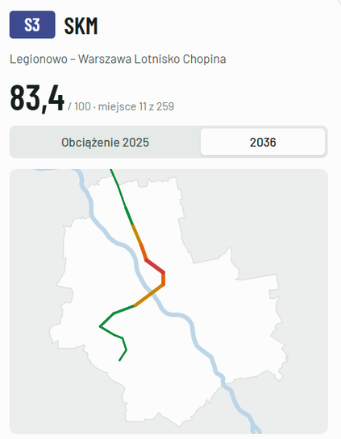
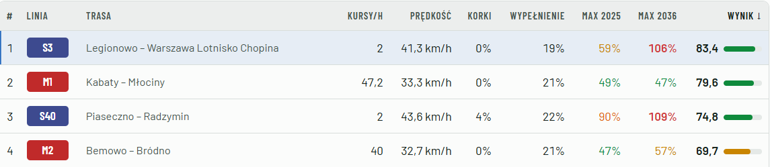
Funkcje dodatkowe
AUTOMATYCZNE DODAWANIE PRZYSTANKÓW
ESTYMOWANE STATYSTYKI LINII
11

Slide 13
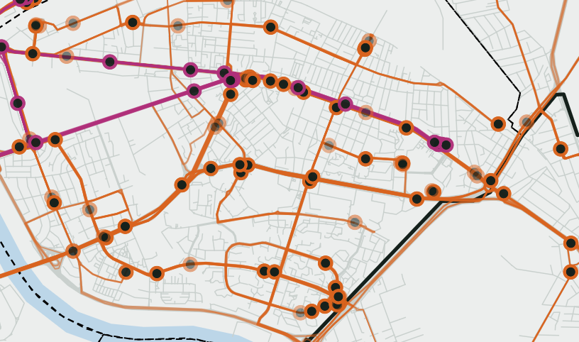
Funkcje dodatkowe
12

Slide 14
Zbiory danych z których korzystamy
• OpenStreetMap: ulice, chodniki, budynki, obiekty, granice
• GTFS ZTM (mkuran.pl): rozkład jazdy
• API Warszawy: przystanki, linie na przystankach, pojazdy na żywo
• Veturilo (GBFS Nextbike): stacje rowerowe
• GUS NSP 2021 i 2011: ludność w siatce 1 km
• GUS BDL: ludność dzielnic, mieszkania, prognoza GUS
• Kontur Population: heksagony H3 z ludnością
• JRC GHSL: ludność w siatce 100 m
• GUNB: pozwolenia na budowę
• GUGiK: działki i adresy
• Plany inwestycji: metro, tramwaje, kolej
• Metro Warszawskie (Wikipedia) i ZTM 2024: pasażerowie metra
13

Slide 15
Dalszy rozwój
Rzeczywiste potoki pasażerów: dane z biletów i liczników ZTM do sprawdzenia modelu.
Cała aglomeracja: gminy podwarszawskie, Koleje Mazowieckie i WKD.
Ruch drogowy: natężenie, remonty i objazdy z danych miasta i ZDM.
Dane na żywo: prędkości z GPS pojazdów ZTM zamiast rozkładowych. Mamy już do tego gotowy skrypt.
Koszt linii: wozokilometry, tabor i koszt roczny przy każdej propozycji.
14

Slide 16
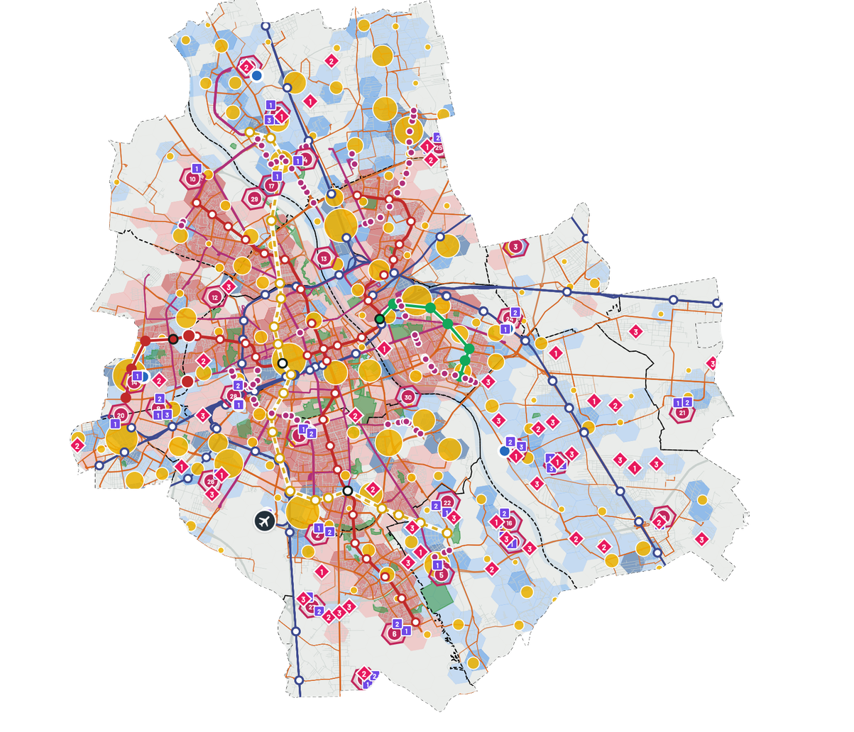
Dziękujemy
The Bills

